Slide 1
আজকের ক্লাসে সবাইকে স্বাগতম

Slide 2
শিক্ষক পরিচিতি
মোঃআহসান হাবীব
সহকারী শিক্ষক(বিজ্ঞান),
মিয়াধন মিয়া বালিকা উচ্চ বিদ্যালয়,
আজমিরীগঞ্জ,হবিগঞ্জ।
মোবাইলঃ০১৭২৩-৯৩৯১১৬

Slide 3
পাঠ পরিচিতি
শ্রেণিঃ নবম
বিষয়ঃ বিজ্ঞান
অধ্যায়ঃ তৃতীয় (হ্রদযন্ত্রের যতো কথা)
সময়ঃ ৪৫মিনিট

Slide 4
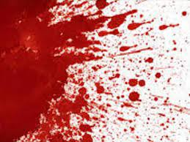
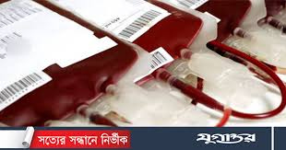
নিচের চিত্রগুলো লক্ষ্য করি
উপরের চিত্র গুলো কিসের?

Slide 5
নিচের ভিডিওটি মনোযোগ সহকারে দেখি
শিক্ষার্থী বন্ধুরা বলতো উপরের ভিডিওটি কিসের?

Slide 6
আজকের পাঠ
রক্ত

Slide 7
শিখনফল
এই পাঠ শেষে শিক্ষার্থীরা
রক্ত কী তা বলতে পারবে।
রক্তের কাজ ব্যাখ্যা করতে পারবে।
রক্তের উপাদান ও তাদের কাজ ব্যাখ্যা করতে পারবে।

Slide 8
রক্ত
রক্তঃ প্রানীদেহের রক্ত এক ধরণের লাল বর্ণের অস্বচ্ছ, আন্তঃকোষীয় লবণাক্ত এবং খানিকটা ক্ষারধর্মী তরল যোজক টিস্যু । একজন পূর্ণবয়স্ক মানুষের দেহে প্রায় ৫-৬ লিটার রক্ত থাকে, যেটি মানুষের দেহের মোট ওজনের প্রায় ৮% ।
রক্তের রসে লাল রংয়ের হিমোগ্লোবিন নামে লৌহ-ঘটিত প্রোটিন জাতীয় পদার্থ থাকায় রক্তের রং লাল ।

Slide 9
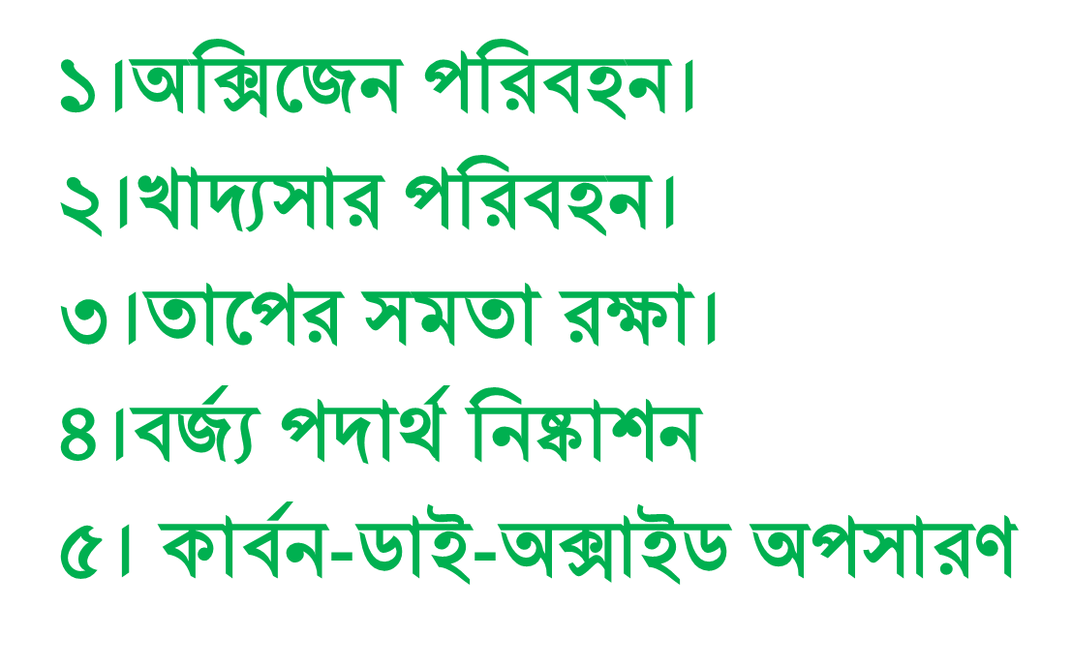
রক্তের সাধারণ কাজ

Slide 10
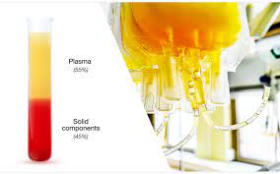
রক্তের উপাদান
রক্তের উপাদান সাধারণত দুইটিঃ
০১
রক্তরস
০২
রক্তকনিকা

Slide 11
রক্তরস
রক্তের তরল অংশকে প্লাজমা বা রক্তরস বলে ।রক্তরসের রঙ প্রায় হলুদের মত।
২। ইহাতে প্রায় ৯০% পানি এবং বাকী ১০% দ্রবীভূত অবস্থায় জৈব ও অজৈব পদার্থ থাকে।
৩। এই জৈব পদার্থের মধ্যে বিভিন্ন প্রকার প্রোটিন ও খাদ্যসার থাকে।
৪। অজৈব পদার্থের মধ্যে সোডিয়াম, পটাসিয়াম, ক্লোরাইড, লৌহ ইত্যাদি ধাতব পদার্থ থাকে ।

Slide 12
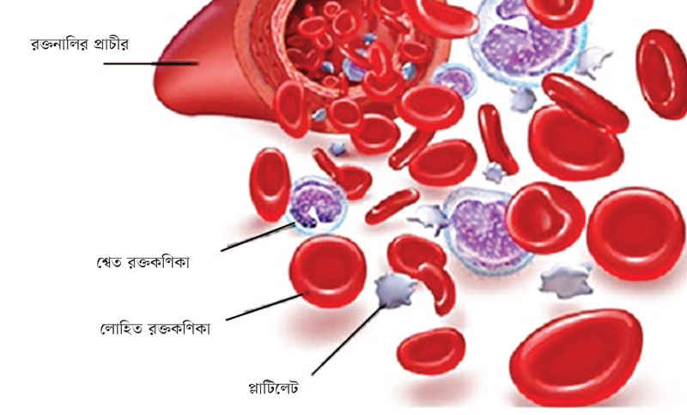
রক্তকনিকা
লোহিত রক্তকনিকা
শ্বেত রক্তকনিকা
অনুচক্রিকা

Slide 13
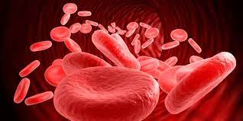
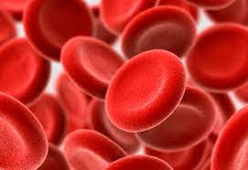
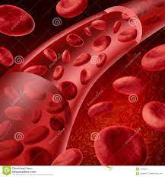
লোহিত রক্তকনিকা
১। রক্তে লোহিত রক্তকাণিকার সংখ্যা সবচেয়ে বেশি।
২। মানুষের লোহিত কণিকায় নিউক্লিয়াস থাকে না।
৩। দেখতে অনেকটা বৃত্তাকার দ্বি-অবতল।
৪। একজন পূর্ণবয়স্ক মানুষের রক্তে এর সংখ্যা প্রায় ৫০লক্ষ।
৫। রক্তে ইহা শ্বেতকণিকার চেয়ে প্রায় ৫০০ গুণ বেশি।

Slide 14
লোহিত রক্তকনিকার কাজ
দেহের প্রতিটি কোষে অক্সিজেন সরবরাহ করা।
নিষ্কাশনের জন্য কিছু কার্বন-ডাই অক্সাইড টিস্যু থেকে ফুসফুসে বহন করা।
হিমোগ্লোবিনের সাহায্যে রক্তের অম্ল ক্ষারকের সমতা বজায় রাখার জন্য বাফার হিসাবে কাজ করে।

Slide 15
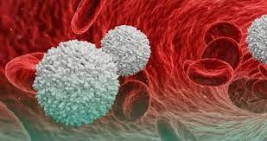
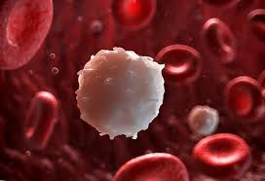
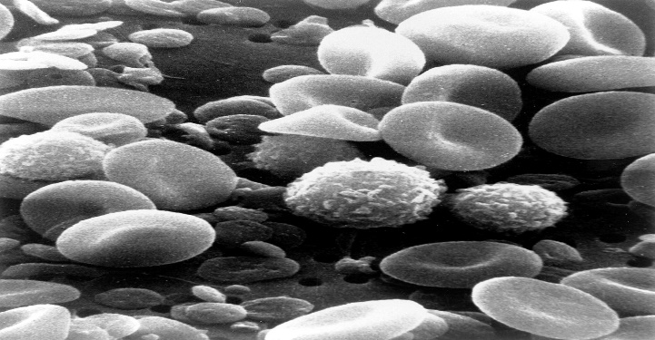
শ্বেত রক্তকনিকা
১। মানুষের রক্তে প্রতি ঘন মিলিলিটারে ৫ হতে ১০ হাজার শ্বেত রক্তকণিকা থাকে।
২। লাল অস্থিমজ্জা ও লসিকাগ্রন্থিতে ইহা তৈরী হয়।
৩। এদের নিউক্লিয়াস আছে কিন্ত রং নেই।
৪। এরা আকার বদলাতে পারে ।
৫। মৃত শ্বেত কণিকা পুঁজে পরিণত হয়।

Slide 16
দলগত কাজ
পাচঁ জন করে দল গঠন করে শ্বেতকনিকার কাজ লিখ।

Slide 17
অনুচক্রিকা

Slide 18
অনুচক্রিকার কাজ
অনুচক্রিকার প্রধান কাজ হলো রক্ত তঞ্চন করা বা জমাট বাঁধানোতে সাহায্য করা ।
যখন কোন রক্ত বাহিকা বা কোন টিস্যু আঘাতপ্রাপ্ত হয়ে কেটে যায় , তখন সেখানকার অণুচক্রিকাগুলো সক্রিয় হয়ে উঠে এবং অনিয়মিত আকার ধারণ করে এবং থ্রম্বোপ্লাসটিন নামক এক ধরনের পদার্থ তৈরি করে । এ পদার্থগুলো রক্তের প্রোটিন প্রোথ্রম্বিনকে থ্রমবিনে পরিণত করে । থ্রমবিন পরবর্তী কালে রক্তরসের প্রোটিন –ফাইব্রিনোজেনকে ফাইব্রিন জালকে পরিণত করে রক্ত জমাট বাধায় । ফাইব্রিন এক ধরনের অদ্রবণীয় প্রোটিন , যা দ্রুত সুতার মতো জালিকা প্রস্তুত করে । এটি ক্ষত স্থানে জমাট বাঁধে এবং রক্তক্ষরণ বন্ধ করে ।

Slide 19
একক কাজ
প্রত্যেকে লোহিত রক্তকনিকা ও অনুচক্রিকা সম্পর্কে দুইটি করে বাক্য লিখ।

Slide 20
মূল্যায়ন
সিরাম কি?
রক্তের কত অংশ রক্তরস?
হিমোগ্লোবিন কাকে বলে?
কোন রক্ত কনিকায় নিউক্লিয়াস থাকে?

Slide 21
বাড়ির কাজ
লোহিত রক্তকনিকা ও শ্বেতরক্তকনিকা সম্পর্কে যা জান তা খাতায় লিখে নিয়ে আসবে।

Slide 22
ধন্যবাদ

